Slide 1
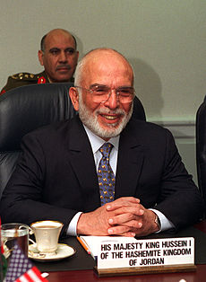
الملك الحسين بن طلال طيب الله ثراه
الملك الباني

Slide 2
معلومات عن الملك الحسين
من ثالث ملوك الاردن تولى الحكم في الحادي عشر من اغسطس 1952 حتى وفاته في السابع من فبراير 1999
ولد عام 1935 و توفاه الله عام 1999
تزوج اربع مرات و انجب خمسة اولاد و ثلاث بنات
تلقى دراسته الاساسية في الكلية العلمية الاسلامية في عمان و ثم اكمل تعليمه في المملكة المتحدة

Slide 3
اهم انجازات الملك الحسين
دعم القضية الفلسطينيه و حق الشعب الفلسطيني بدولته
تعزيز التعليم و التقدم العلمي
تعريب قيادة الجيش العربي في الاول من اذار 1956

